Slide 1
단위테스트 (Unit test)
Notes:
이번에 발표할 주제는 단위테스트 입니다. 제목은 단위테스트라고 했지만 우리가 왜 테스트 코드를 작성해야 하고, 그로 인한 장점이 무엇인지 단위테스트를 하는 도구들이 어떤 게 있는지 설명을 하려고 합니다. 테스트 코드작성이란 프로그램을 짜고 내가 짠 프로그램이 문제가 없는지 확인하는 코드를 작성하는 것을 말합니다.

Slide 2


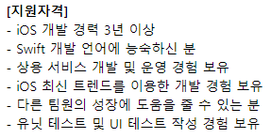
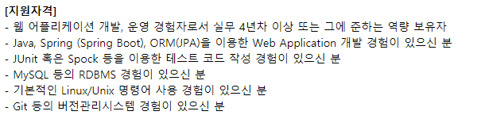

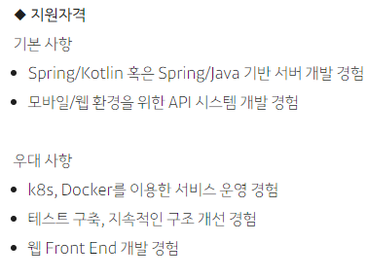
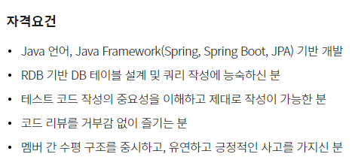
테스트 코드는 왜 작성할까?
Notes:
최근 공고가 올라온 주요 개발사의 지원자격입니다. 보시면 배달의민족, 카카오, 라인등 여러 대기업에서 테스트 가능 능력을 보고 있습니다. 왜 이런 능력을 보고 있을까요 ?

Slide 3
테스트 코드는 왜 작성할까?
개발자의 실수를 방지한다.
서버를 실행하지 않고 테스트를 할 수 있다.
리팩토링에 용이하다.
버그 발견에 용이하다.
불안함을 없애준다.
테스트 코드 자체가 문서다.
Notes:
개발자의 실수를 방지할 수 있습니다. 어떠한 프로그램을 만들고 여러 케이스의 테스트 코드를 작성해두고 실행해보면 오류가 있는지 없는지 금방 확인이 가능합니다. 두번째로 서버를 실행하지 않고도 테스트를 할 수 있습니다. 지금 우리는 업무환경에서 기능을 수정하거나 새로 만들 때 기능을 수정하고, 빌드하고, 서버 기동하고, 페이지 접속해서 해당 화면으로 이동해서 기능이 잘 동작하는지 확인합니다. 이러한 과정을 테스트 코드 작성을 통해 빠르게 확인할 수 있습니다. 세번째로는 리팩토링에 용이 합니다. 이번 발표에서는 자세히 다루지 않겠지만 리팩토링이란 소프트웨어 공학에서 '결과의 변경 없이 코드의 구조를 재조정함'을 뜻합니다. 주로 가독성을 높이고 유지보수를 편하게 하는것에 목적이 있습니다. 이러한 작업을 수행할때 이 단위테스트 코드는 매우 중요합니다. 네번째는 버그 발견에 용이합니다. 첫번째와 비슷한 뜻으로 보이는데 첫번째는 말그대로 내가 실수를 해서 코드를 빼먹거나 잘못적은 것입니다. 그런데 버그 발견에 용이하다는 것은 내가 실수 한 게 아님에도 문제가 발생할 수 있는데, 이런 부분을 테스트 코드로 잡아낼 수도 있습니다. 다섯번째로 나의 불안감을 없애준다는 것입니다. 우리는 항상 기능을 수정하고서 배포하고 문제가 생길까봐 불안합니다. 테스트 코드를 잘 작성해두면 이러한 불안함은 해소 될 수 있습니다. 마지막으로 테스트 코드 자체가 문서가 될 수 있습니다. 가끔 프로그램을 보면서 이해가 안 되는 소스들이 있습니다. 만약 해당 기능의 테스트 코드가 있다면, 정확히 말하면 잘 작성된 테스트 코드가 있다면 좀 더 기능을 파악하는데 쉬워집니다.
하지만 테스트코드가 만능은 아닙니다. 어떠한 코드는 테스트 코드를 작성할 수 없기도 하며, 테스트가 통과했다고 에러 없는 프로그램이 되지는 않습니다. 그러나 오류수정에는 테스트 코드가 있는 편이 수정하기가 쉽습니다.

Slide 4
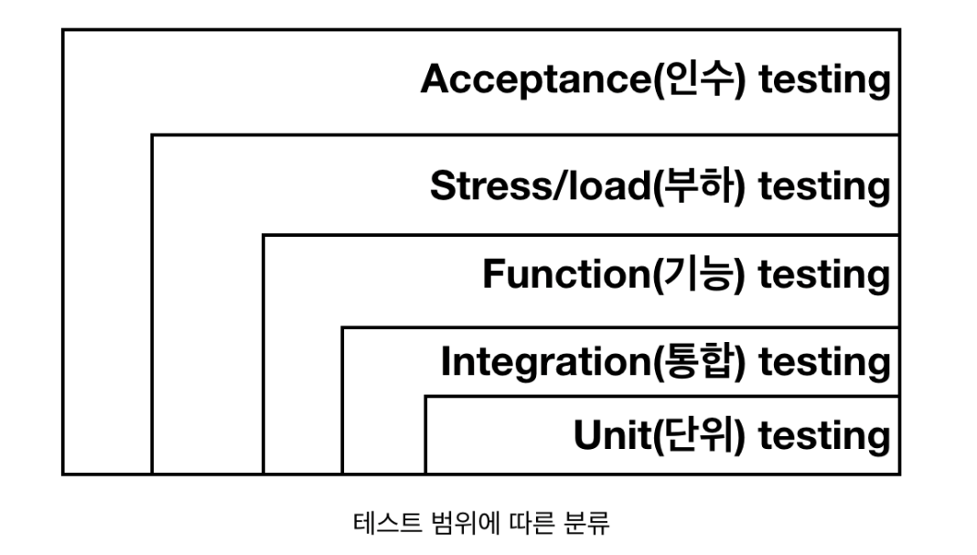
테스트 종류
단위 테스트 : 단위 테스트(Unit Test)는 하나의 모듈을 기준으로 독립적으로 진행되는 가장 작은 단위의 테스트
통합 테스트 : 여러 작업 단위가 연계된 워크플로우를 테스트 하기 위한 수단
기능 테스트 : 공개된 API의 가장 바깥쪽에 해당하는 코드 검사
부하 테스트 : 주어진 단위 시간 동안 어플리케이션이 얼마나 많은 요청을 처리할 수 있는지 검사
인수 테스트 : 고객 또는 대리인이 정의되어진 모든 목적에 부합되는지 확인해보고자 하는 검사
Notes:
(모두 읽고) 이중에 오늘 다룰 내용은 가장 하위에 있는 단위 테스트 입니다.

Slide 5
좋은 단위 테스트의 속성
F.I.R.S.T
Fast: 빠르다.
Isolated: 고립시킨다.
Repeatable: 반복 가능해야 한다.
Self-validating: 스스로 검증 가능해야 한다.
Timely: 적시에 사용한다.
Notes:
첫번째로 빠르다. 단위테스트는 빠르게 유지해야 합니다. 시스템이 커지면 단위테스트 실행에도 많은 시간이 소요 될 수 있기때문입니다. 단위테스트의 가치는 대상시스템의 지속적이고 종합적인 빠른 피드백에 있습니다. 설계를 깨끗하게 하고, 외부 자원 호출을 줄이고, 느린 테스트에 대한 의존성을 줄여야 합니다.
두번째로 고립시킨다. 직간접적으로 상호 작용하는 코드를 최소화 해야합니다. 외부 데이터 의존성은 테스트가 가용성 혹은 접근성을 이유로 실패할 가능성을 증가시킵니다. 다른 단위 테스트에 의존하지 않고, 어떤 순서나 시간에 관계없이 실행할 수 있어야합니다.
세번째로 반복가능해야합니다. 반복가능한 테스트는 실행할 때마다 결과가 같아야 합니다. 직접 통제할 수 없는 외부 환경에 있는 항목들과 격리 시켜야합니다.
네번째로 스스로 검증가능해야 합니다. 테스트의 결과로 기대하는 것이 무엇인지 단언할 수 있어야 하고 검증할 수 있어야 합니다. 테스트에 필요한 어떤 설정 단계든 자동화를 해야 합니다.
다섯번째로 적시에 사용해야 합니다. 단위테스트를 뒤로 미루지 말고 적시(즉시)에 작성하자. 단위 테스트를 점점 뒤로 미룰 수록 더욱더 테스트를 작성하기 어려워집니다.
좋은 단위 테스트를 작성하는 방법에 대해 알아 보았습니다.

Slide 6

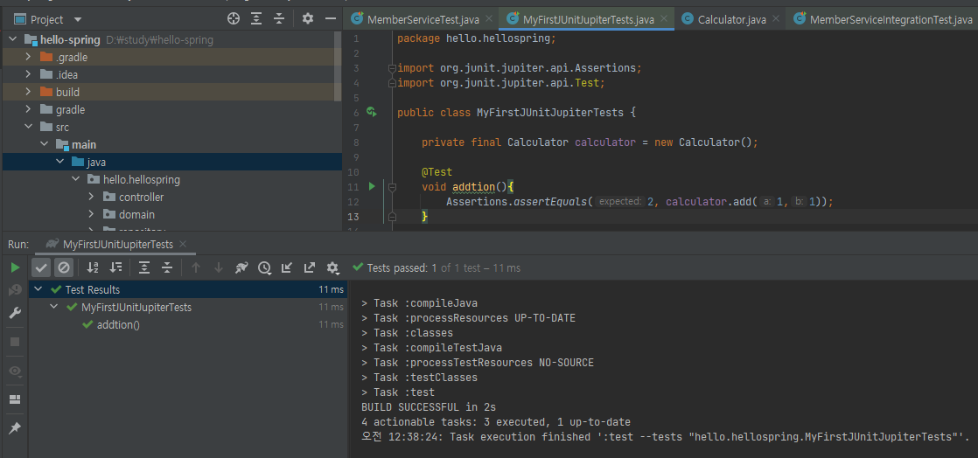
JUnit
JUnit은 자바 프로그래밍 언어용 유닛 테스트 프레임워크
Notes:
자바의 단위테스트 도구는 여러 개가 있지만 대표적으로 Junit을 많이 쓰고 있습니다.
이클립스나, 인텔리J를 보면 기본적으로 Junit 기능을 내장하고 있어 별도의 플러그인 없이 사용할 수 있습니다. Junit 사용법을 자세히 설명하면 길어질 수 있으니 위의 소스를 보고 어떻게 사용하는 것인지 간단히 설명하겠습니다. 이 샘플소스는 Junit 홈페이지 user guide 에서 참고 햇습니다. 위 클래스는 계산기 프로그램을 만들고, 이 프로그램이 제대로 작동하는지를 보는 것입니다. 테스트를 수행할 함수위에 @Test 라는 어노테이션을 정의하고, assertEquals라는 함수를 이용합니다. 첫번째 매개변수는 기대하는 값이고, 두 번째 매개변수는 실제 프로그램 실행의 결과입니다. 실행했을때 이상이 없다면 왼쪽 아래 그림처럼 표시됩니다.

Slide 7


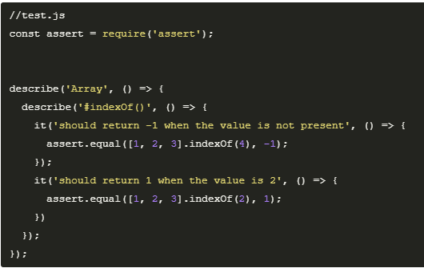
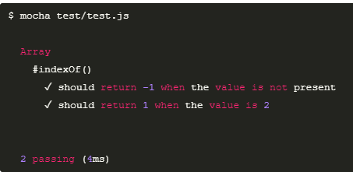
Mocha
Node.js 기반 JavaScript 테스트 프레임워크
Notes:
Npm 은 노드 명령어로 노드를 설치하면 저런 명령어를 통해 라이브러리들을 설치할 수 있다고만 알고 있으면 될 것 같습니다. 다음으로 테스트코드를 작성하는 예시를 보면 위의 소스와 같습니다.
describe는 테스트들을 구분짓고 테스트에 대해 설명하는 함수로 주로 Object 명이나 function 명을 작성합니다. 위의 코드처럼 describe 안에 또 desribe를 중첩시킬 수 있습니다. it은 어떤 결과가 나와야하는지 명시합니다. 예를 들어 위의 코드에서 [1,2,3].indexOf(4)의 결과가 -1 이어야한다고 하는 것처럼 보통 어떤 함수의 결과로 기대되는 값(예측값)을 작성합니다. assert는 node.js 에서 기본적으로 제공하는 assertion 라이브러리며, equal 함수는 실제로 함수가 반환하는 값과 우리가 기대하는 값(예측값)이 서로 일치하는지 비교해줍니다.
실행은 mocha 명령어로 하면 오른쪽 그림과 같이 결과값이 표시가 됩니다.

Slide 8
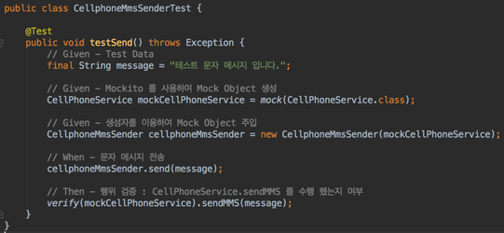
Mock
Mock이란?
실제 객체를 만들기엔 비용과 시간이 많이 들거나 의존성이 길게 걸쳐져 있어 제대로 구현하기 어려울 경우, 가짜 객체를 만들어 사용한다.
Mock 객체는 언제 필요한가?
테스트 작성을 위한 환경 구축이 어려운 경우 (데이터베이스, 웹서버, 웹애플리케이션서버, FTP서버, 등)
테스트가 특정 경우나 순간에 의존적인 경우
테스트 시간이 오래 걸리는 경우
개인 PC의 성능이나 서버의 성능문제로 오래 걸릴수 있는 경우 시간을 단축하기 위해 사용한다.
Notes:
단위테스트를 찾아보다 보면 MOCK 이라는 용어가 나옵니다. 이것은 (정의 읽고) 예를 들어, 웹서비스의 경우 DB연결이 많이 있는데 MOCK는 객체를 사용하여 실제 수행되지는 않지만 수행된 것처럼 지나가게끔 만들어주는 가짜 객체 입니다. MOCK 프레임워크도 여러종류가 있지만 예제 소스는 mokito 라는 MOCK 프레임워크입니다. SMS 전송에 관한 테스트 코드를 만든 것입니다. 이렇게 mock으로 해당 클래스를 생성하면 실제 수행되지는 않는 객체가 만들어집니다.

Slide 9
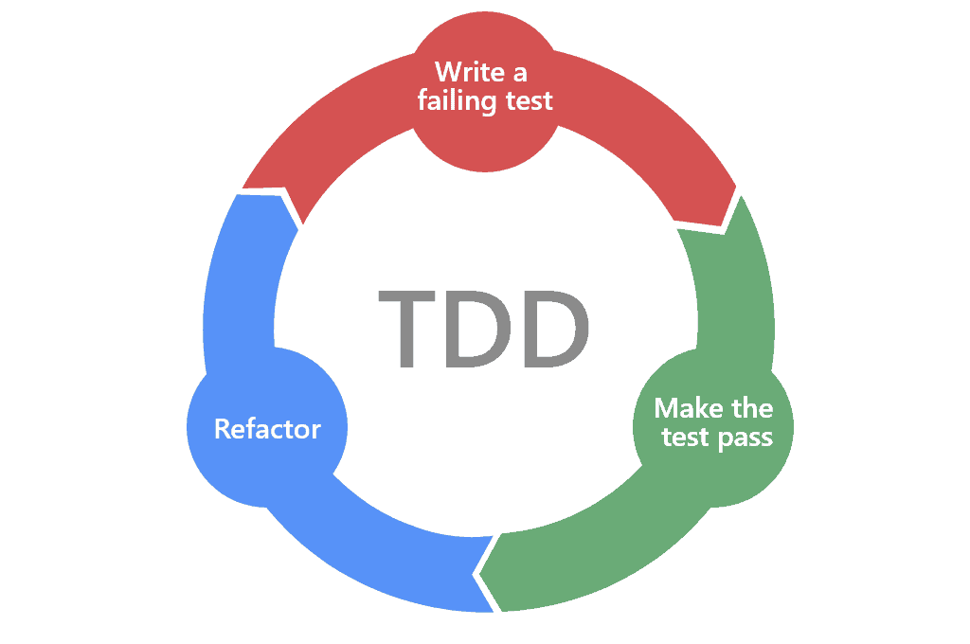
TDD(Test-Driven-Development)
Notes:
TDD란 Test Driven Development의 약자로 '테스트 주도 개발'이라고 한다. 반복 테스트를 이용한 소프트웨어 방법론으로, 작은 단위의 테스트 케이스를 작성하고 이를 통과하는 코드를 추가하는 단계를 반복하여 구현한다.

Slide 10
보안교육

